Slide 1
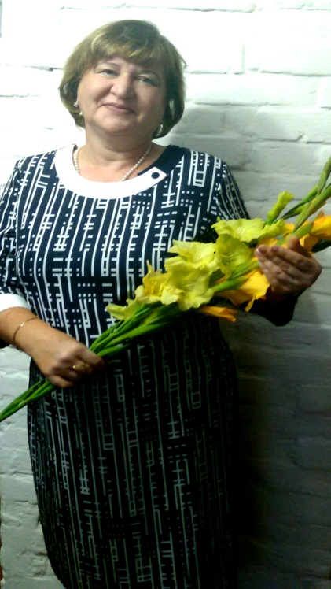
«Педагогический вернисаж-2023»
ФИО: Шааф Наталья Борисовна
Должность: учитель иностранных
языков, педагог-организатор.
Школа: филиал МАОУ « Аромашевская СОШ им. В.Д. Кармацкого» Малиновская ООШ
Интересный факт о себе: очень люблю детей, школу и не представляю свою жизнь без нее. Даже в детстве не примеряла на себя никакую другую профессию.

Slide 2
Метод: игра для повышения эффективности урока иностранного языка.
Описание:
Игра – это всегда эмоции, а там где эмоции, там активность, там внимание и воображение, там работает мышление. В игре таятся богатые обучающие возможности. Она посильна даже слабым ученикам. Чувства равенства, атмосфера увлечённости и радости – всё это даёт ученикам возможность преодолеть стеснительность, мешающую говорить на языке, и благотворно сказывается на результате обучения.
Игра – это: деятельность; мотивированность; развитие психических функций и способностей; “учение с увлечением”.
Существует большое количество игр и игровых ситуаций: грамматические, лексические, фонетические, интеллектуальные, творческие, дидактические и другие. Эти игры я применяю на своих уроках, чтобы повысить заинтересованность в предмете и хорошее запоминание материала.
Целью проведения игр является создание естественной ситуации, которая благотворно сказывается на обучении иностранному языку.

Slide 3
Применение на уроке
Предмет: английский язык
Класс: 3
Тема: « Животные» (Animals).
Этап урока: Основная часть:
презентация : « Угадай животное»,
Ответь на вопросы, что умеют делать наши животные. Составим предложения о любимых животных по образцу.
Прочтите и отметьте по каким словам вы догадались. (В парах)
Прочтите вслух.
Игры:
«Угадай животное»( с мячом).
«Что за питомец?»
Опиши своего любимца по дополнительным словам на карточках.
Необходимые материалы: компьютер, презентация, учебник, карточки, мяч.

Slide 4
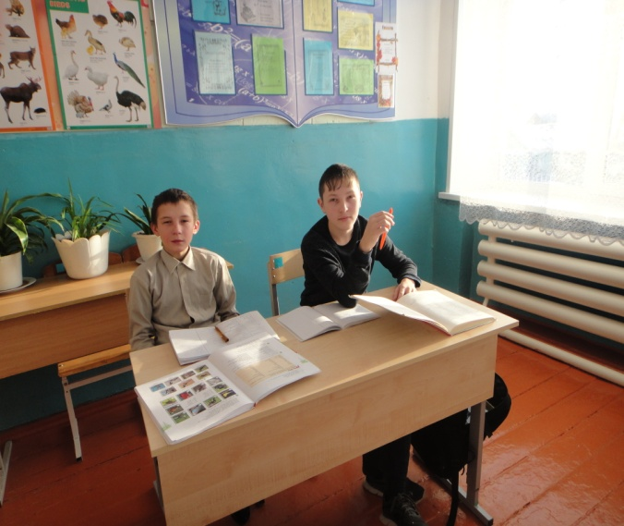
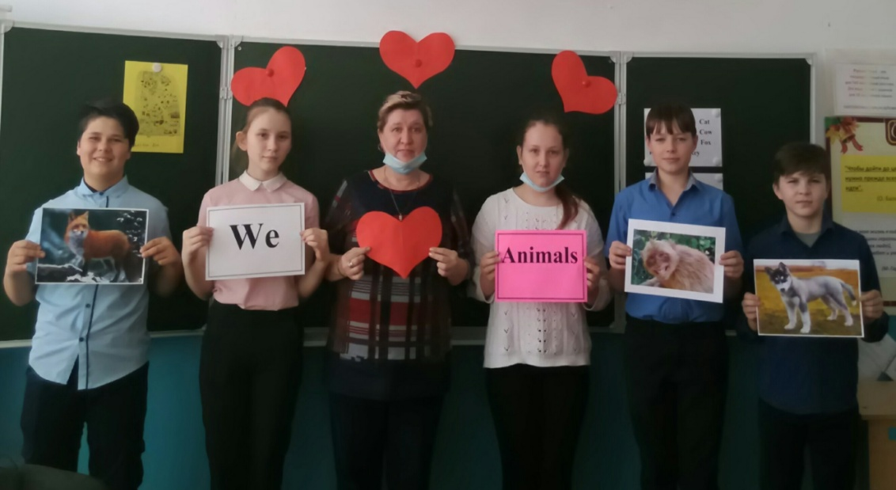
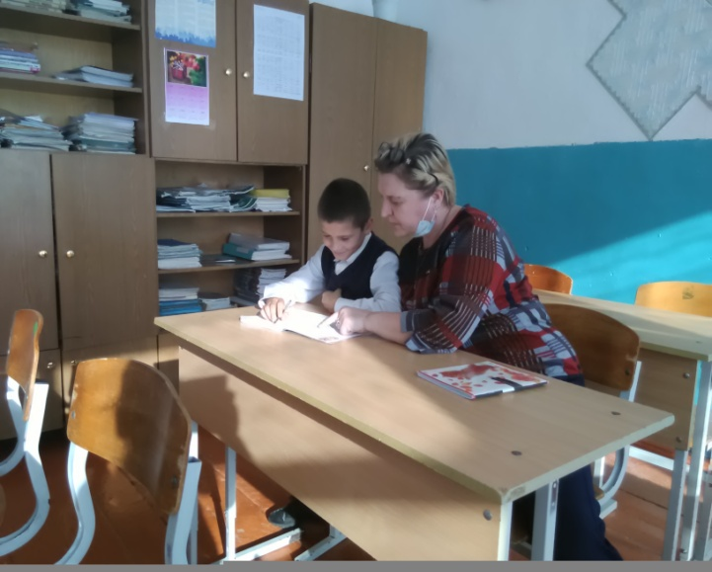
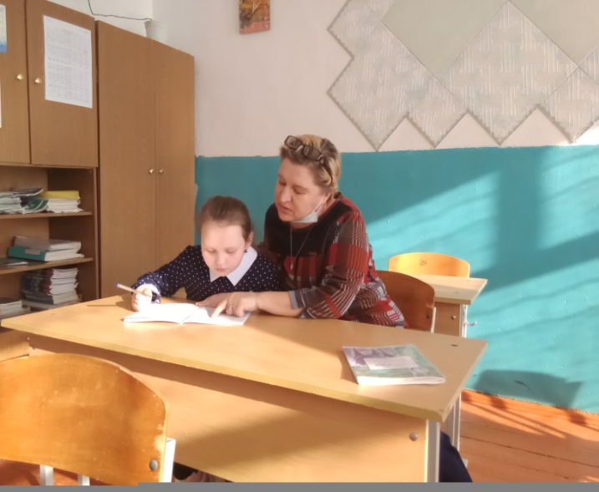
Применение на уроке
Фото 2
Фото 4

